Slide 1
1. Введение в Tizen
Samsung R&D Institute Rus
Летняя практика студентов
Июль 2017
Кашанов Дмитрий
Инженер, Лаборатория региональных решений

Slide 2
Содержание
Обзор разработки Tizen web приложений
Интернет ресурсы
Установка Tizen SDK, профили, эмулятор
Принципы построения UI
Системы управления версий Git

Slide 3

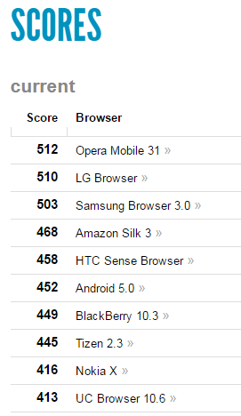

Кратко
Веб ориентированная платформа
  HTML5
  CSS3
  JavaScript
  Готовые UI компоненты и фреймворки
  Доступ к возможностям устройства через Web API
Cross-platform IDE based on Eclipse
  Linux: Ubuntu®
  Microsoft Windows® 7 (x86, x64), Microsoft
  Windows ® XP (x86)
  Apple Mac OS® X: 10.7 Lion/10.8 Mountain Lion
  (x64) and above
* on html5test.com site
Notes:
В первую очередь Tizen – это веб-ориентированная платформа. Она предоставляет надежную и гибкую среду для разработчиков приложений на основе технологий HTML5. По данным html5test.com, в настоящий момент Tizen имеет одно из самых высоких соответствий стандарту html5.
Большинство разработчиков современных веб-приложений оценили богатый набор функций, предоставленных последних стандартах в HTML5, CSS3, JavaScript, а также связанных с ними веб-технологиях, таких как XMLHttpRequest (XHR) или различных библиотеках JavaScript. На самом деле эти веб-интерфейсы так часто смешивают, что многие относятся к ним просто, как "HTML5", не говоря уже о том, что сам стандарт HTML5 продолжает развиваться
В рамках программы практики мы все это рассмотрим UI компоненты и фреймворки
Доступ к возможностям устройства через Web API

Slide 4
Немного терминологии
SDK (от англ. software development kit) — комплект средств разработки, который позволяет специалистам по программному обеспечению создавать приложения для определённого пакета программ, программного обеспечения базовых средств разработки, аппаратной платформы, компьютерной системы, игровых консолей, операционных систем и прочих платформ.
API (интерфейс программирования приложений, интерфейс прикладного программирования) (англ. application programming interface, API [эй-пи-ай]^{[1]}) — набор готовых классов, процедур,функций, структур и констант, предоставляемых приложением (библиотекой, сервисом) или операционной системой для использования во внешних программных продуктах. Используется программистами при написании всевозможных приложений.

Slide 5
Немного терминологии
Tizen Web Runtime – компонент, позволяющий веб-приложениям запускаться отдельно от браузера
Пользователи Tizen могут инсталлировать и использовать веб-приложения, как если бы они были отчуждаемыми приложениями, в то время как Web Runtime управляет жизненным циклом, системными вызовами, запуском на выполнение, ресурсами, интеграцией с платформой, а также контролем доступа к веб-приложениям.
Web Framework - агрегирует Web Runtime, W3C API, Device API, и UI-фреймворк, содержащий виджеты, полученные из jQuery Mobile.
Консо́рциум Всеми́рной паути́ны (англ. World Wide Web Consortium, W3C) — организация, разрабатывающая и внедряющая технологические стандарты для Всемирной паутины.
Notes:
Одним из самых важных компонентов системы является Tizen Web Runtime – компонент, позволяющий веб-приложениям запускаться отдельно от браузера. Пользователи Tizen могут инсталлировать и использовать веб-приложения, как если бы они были отчуждаемыми приложениями, в то время как Web Runtime управляет жизненным циклом, системными вызовами, запуском на выполнение, ресурсами, интеграцией с платформой, а также контролем доступа к веб-приложениям.
Названный аналогично, Web Framework агрегирует Web Runtime наряду с W3C API, Device API, и UI-фреймворком, содержащем виджеты, полученные из jQuery Mobile.

Slide 6
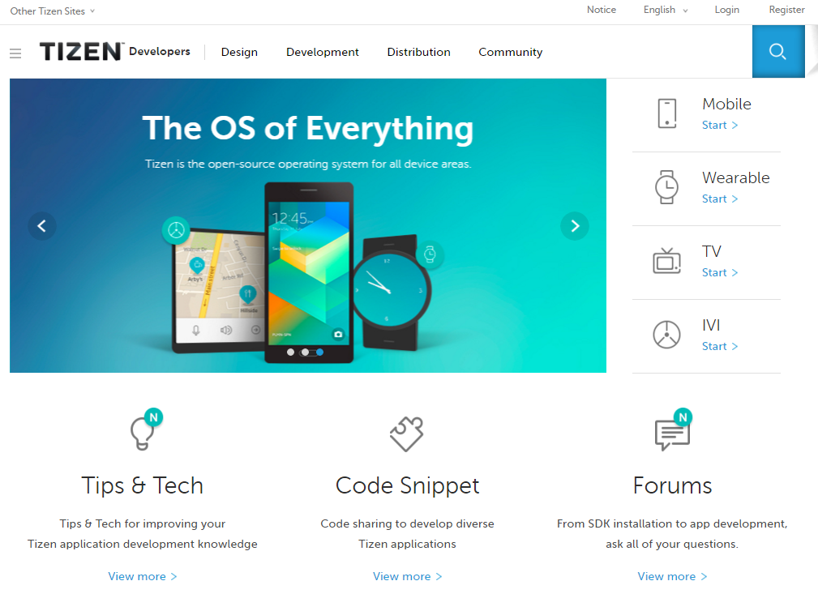
Официальный сайт Tizen https://developer.tizen.org
SDK различных профилей
Официальная справка
Примеры кода
Сообщество разработчиков
Новости

Slide 7
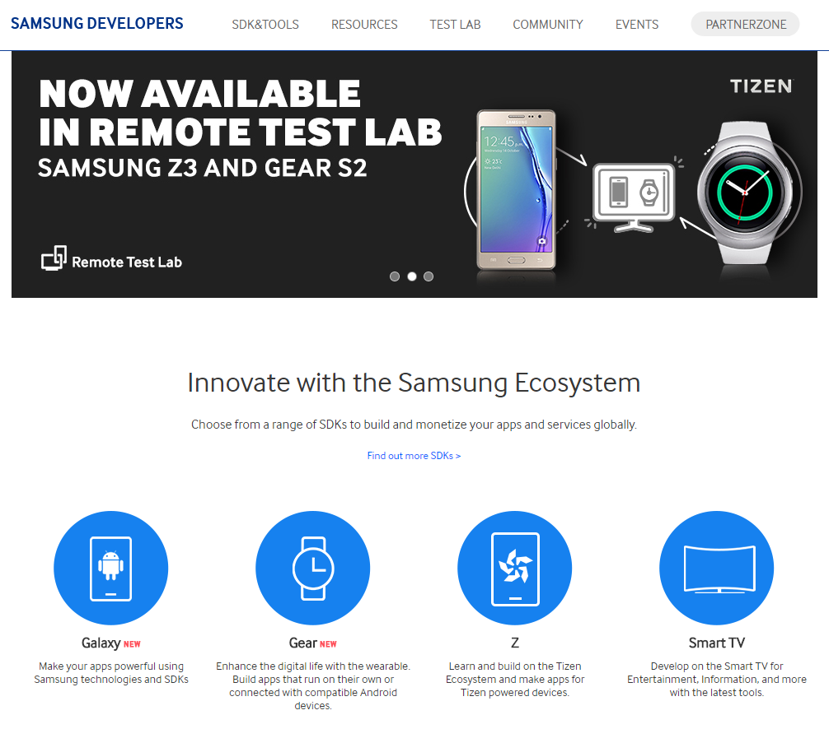
Сайт для разработчиков Samsung http://developer.samsung.com
SDK различных профилей
Официальная справка
Примеры кода
Сообщество разработчиков
Новости

Slide 8
Системы контроля версий
Какие функции должна поддерживать система контроля версий?
Система контроля версий
Сохранить новую версию
Открыть старую версию
Просмотреть историю версий с их названиями
Просмотреть различия между версиями

Slide 9




















История систем контроля версий
Год | Logo | Название
1969 |  | UPDATE
1972 |  | SCCS (Source Code Control System)
1978 |  | CMS (Code Management System)
1982 |  | RCS (Revision Control System)
1985 |  | PVCS (Polytron Version Control System) → Polytron, Sage, Merant, Serena
1990 |  | CVS (Concurrent Version System)
1992 |  | ClearCase
1994 |  | VSS (Visual Source Safe)
1995 |  | StarTeam
1995 |  | P4 (Perforce)
1999 |  | BitKeeper
Год | Logo | Название
2000 |  | SVN (Subversion)
2000 |  | AccuRev
2001 |  | GNU Arch
2002 |  | Darcs
2003 |  | Monotone
2005 |  | TFS (Team Foundation Server)
2005 |  | RTC (Rational Team Concert)
2005 |  | Git
2005 |  | Mercurial
2006 |  | Plastic SCM
2006 |  | Fossil
2007 |  | GNU Bazaar

Slide 10

Git: популярная система контроля версий
Git (гит) — распределённая система управления версиями файлов. Проект был создан Линусом Торвальдсом для управления разработкой ядра Linux.
Из основных преимуществ по сравнению с другими системами контроля версий можно отметить:
Эффективную реализацию (очень быстро работает даже на больших проектах)
Удобную работу с ветками
Полную открытость и бесплатность
Возможности по автоматизации
Популярность – ответ практически на любой вопрос по использованию можно найти за несколько минут

Slide 11

Параллельная работа над кодом
Понятие ветки разработки
Главная ветка разработки
Сколько веток можно (нужно) делать в проекте?

Slide 12
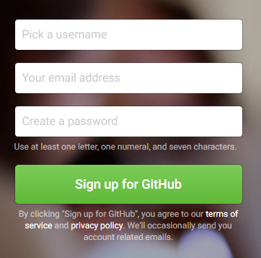

Задание 1
Зарегистрироваться на ГитХабе https://github.com/

Slide 13
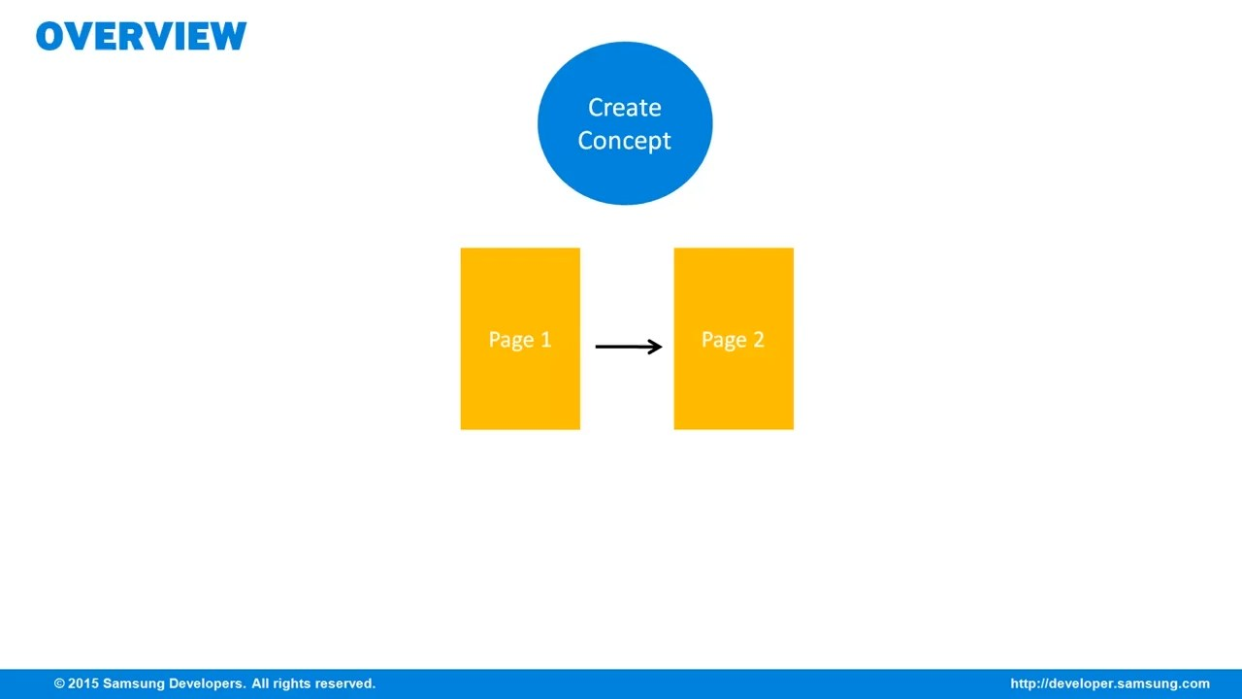

Slide 14
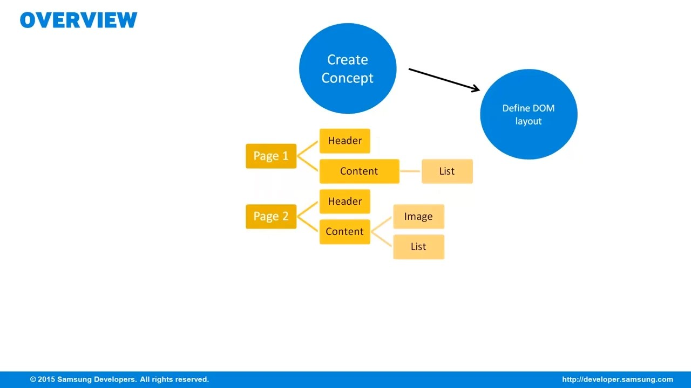

Slide 15
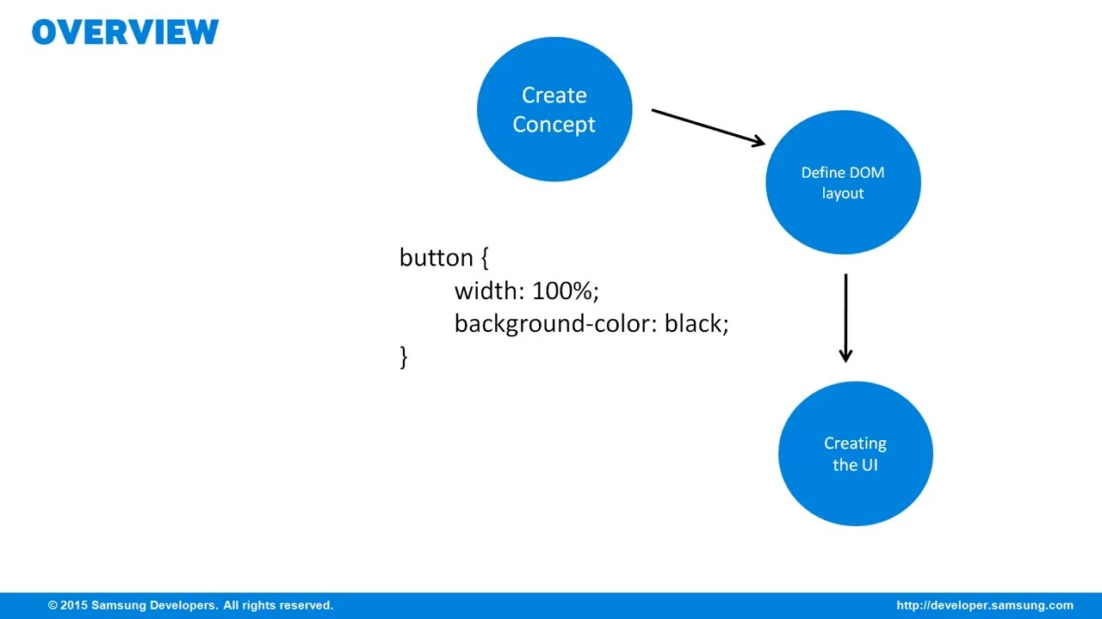

Slide 16
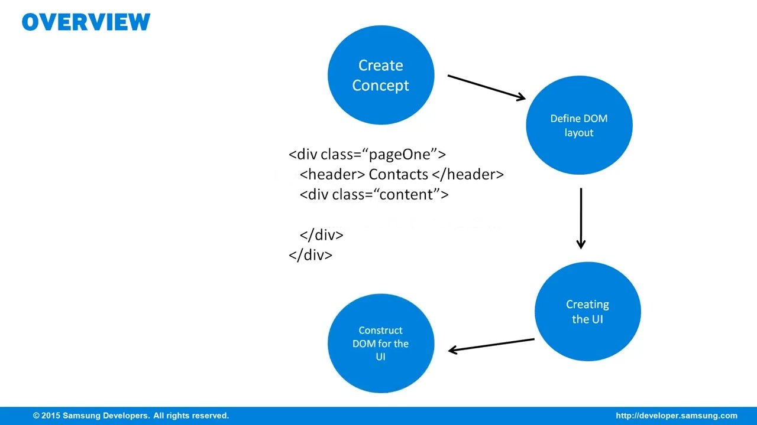

Slide 17
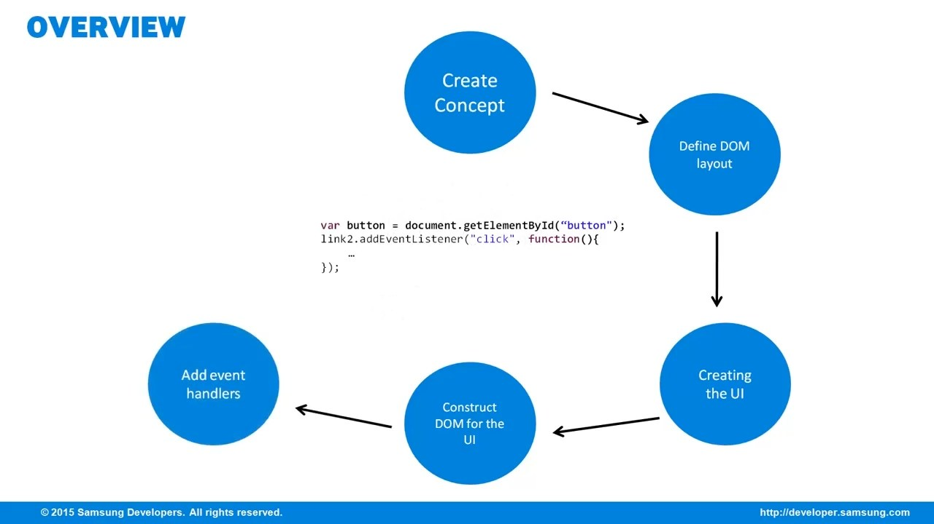

Slide 18
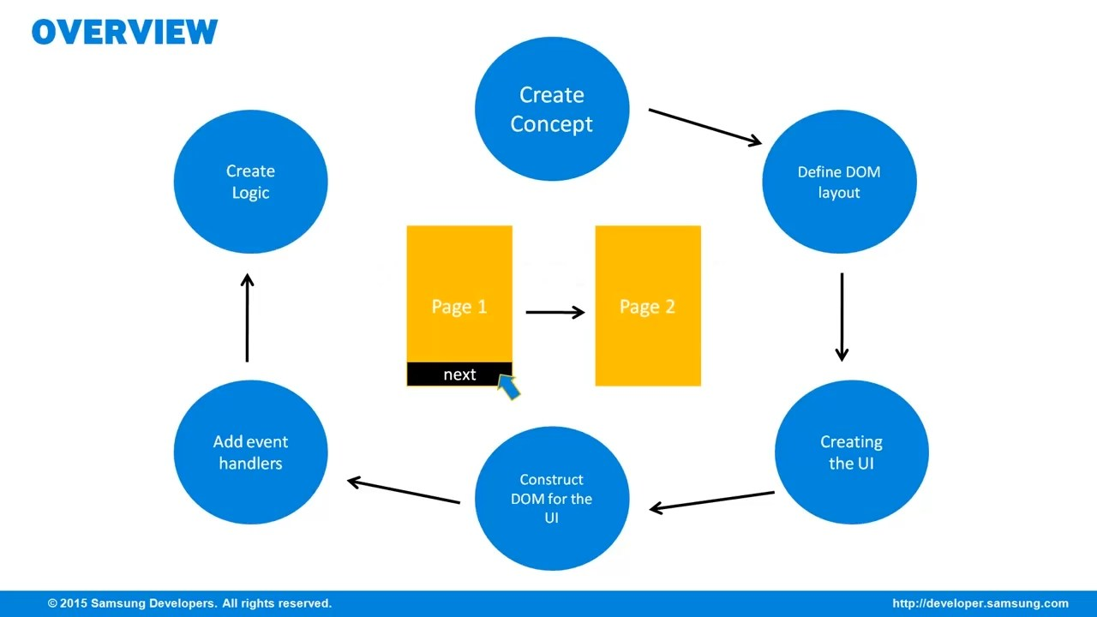

Slide 19
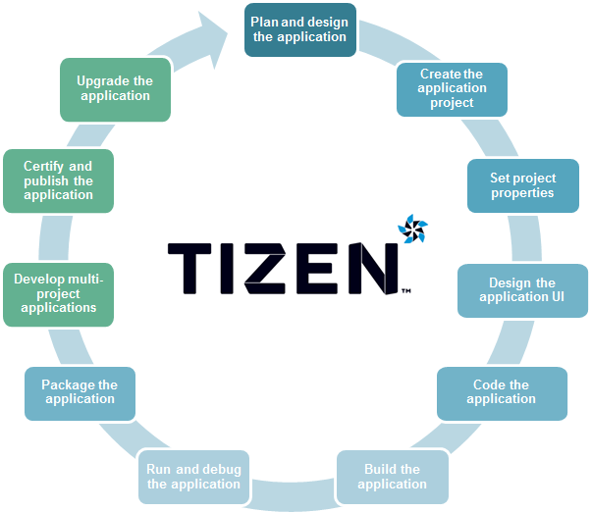

Slide 20
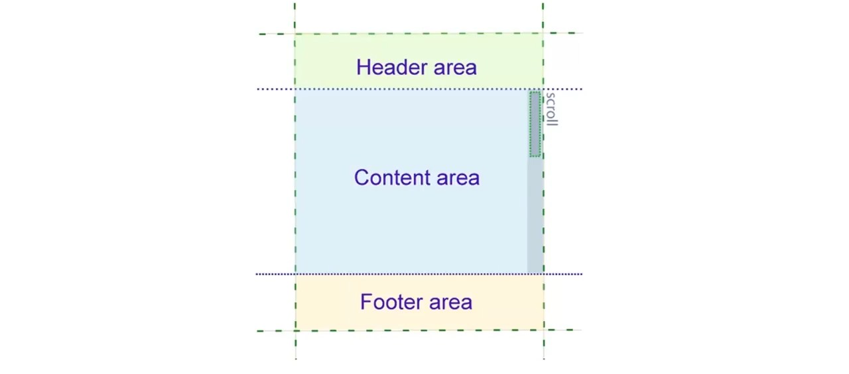
Создание UI компонентов

Slide 21
Пример 1
Создаём web project
Справочник по HTML, CSS, JS: http://www.wisdomweb.ru/

Slide 22
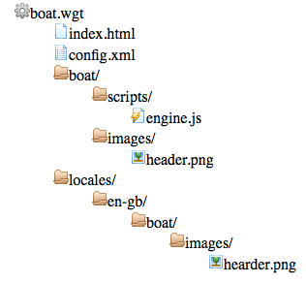
Упаковка приложения
Веб-приложения Tizen упаковываются в соответствии со спецификациями W3C widget packaging specification [W3C01], выполняя требования стандарта Wholesale Applications Community (WAC)

Slide 23
Способы запуска
Web Simulator - основан на Google Chrome и позволяет проверить приложение, симулировав «боевые» условия и при необходимости отладить его в инструментах разработчика Chrome
Tizen Emulator - основан на QEMU, позволяет в ещё более
«боевых» условиях проверить/отладить приложение
На реальном устройстве Tizen

Slide 24
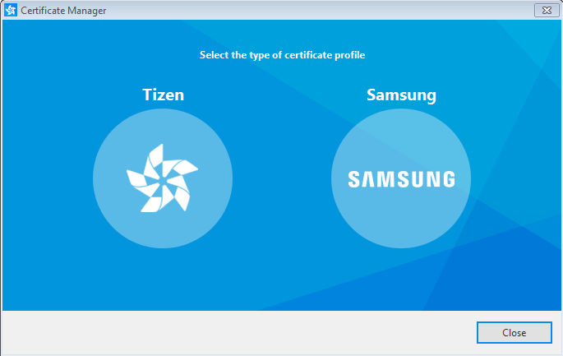
Сертификат разработчика
Любое созданное приложение для Tizen обязано быть подписано
сертификатом разработчика.
Для создания своего сертификата запускаем Tizen Studio:
  выбираем Tools -> Certificate Manager
  выбираем Type certificate – Samsung
  указываем имя сертификата.
  вводим имя пользователя и пароль для сертификата
  входим в Samsung Account или регистрируемся
  указываем путь, где будем хранить сертификат
  создаём Distributor certificat
  в поле запроса (DUID) автоматически подставятся id подключенных устройств.

Slide 25
Самостоятельно - Задание 2
Создать страницу с кнопками
  Кнопка 1 - отображается/скрывается изображение с помощью js
  Кнопка 2 - отображается/скрывается информация о разрешении экрана с помощью js
И помним о задании 1 - Зарегистрироваться на ГитХабе (у кого еще нет учетной записи)

